Slide 1
Ricín obyčajný - rastlina, ktorá lieči aj zabíja
Š.Taran I.A

Slide 2
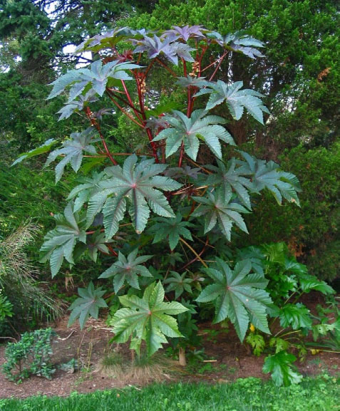
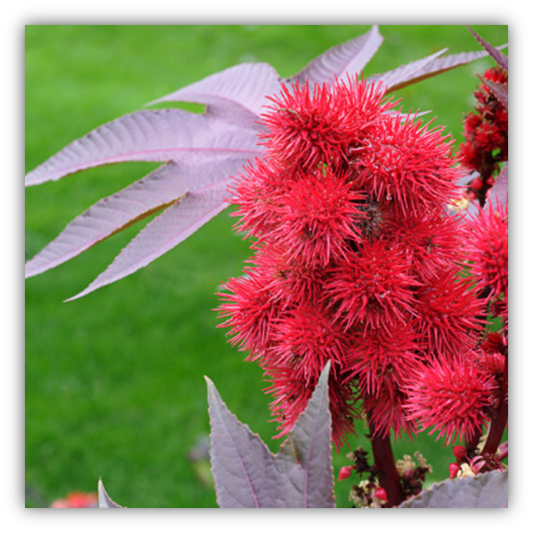
Ricín obyčajný (Ricinus communis)
Mohutná bylina, rastúca až do veľkosti stromu, listy má dlaňovité, kvety vo vzpriamených súkvetiach. Dolu samčie so žltými peľnicami, hore samičie orgány s červenými bliznami. Semená majú typický mramorovaný vzhľad pripominajúci fazuľu.

Slide 3
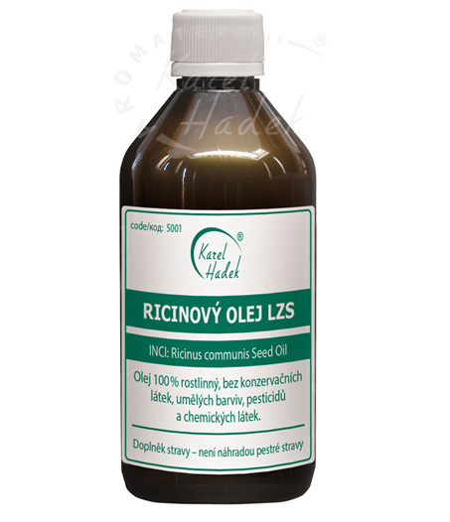
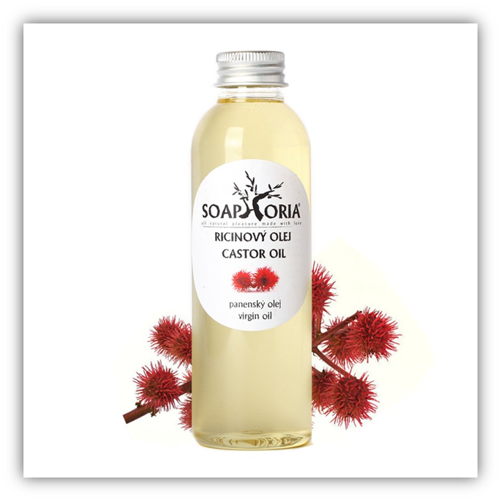
Využitie
Ricínový olej je veľmi silné preháňadlo.
Pre svoje lubrikačné schopnosti sa využíva v priemysle ako mazadlo motorov.
Používa sa taktiež ako tuková zložka vlasovej kozmetiky, lakov na nechty a iných prípravkov liečebnej kozmetiky. Je súčasťou olejových očných kvapiek.

Slide 4
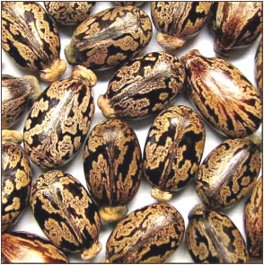
Toxikológia
Jedovaté sú semená, alebo nerafinovaný olej. Už jedno dobre rozžuté semeno môže vyvolať príznaky otravy. Smrteľné otravy sa dostavujú väčšinou po požití aspoň 10 semien. Po parenterálnej aplikácii je toxicita až 1000x vyššia.

Slide 5
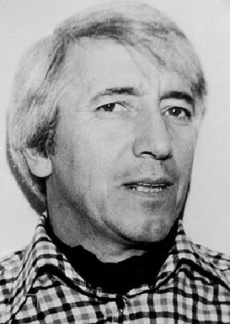
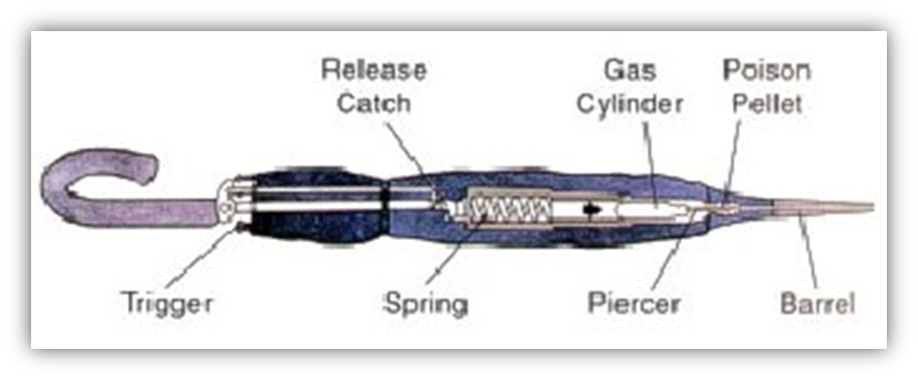
Ricín v kriminalistike
Najznámejší je prípad s bulharským novinárom Georgim Markovom, ktorý pracoval vo Veľkej Británii pre BBC. Bol na neho spáchaný atentát 7.septembra 1978. Neznámy muž s upraveným dáždnikom mu vpichol guličku naplnenú ricínom veľkosti špendlíkovej hlavičky do nohy. Markov zomrel o 4 dni neskôr 11.septembra 1978.

Slide 6
Ďakujem za pozornosť.
Zdroj: https://biopedia.sk/rastliny/ricin-obycajny-rastlina-ktora-lieci-aj-zabija

